Slide 1
Görüntü İşleme Teknikleri Kullanılarak Ekmek Doku Analizi Ve Arayüz Programının Geliştirilmesi Ö N E Ç I K A N L A R • Görüntü işleme teknikleriyle ekmek kalite analizi • Katkı maddesi ve enzimlerin ekmek kalitesine etkisi • Ekmek gözeneklerinin otomatik bölütlenmesi .

Slide 2
Ekmek hamurunun pişirilmesi sırasında ekmeğin gözenekli bir yapı haline geldiği görülür. Öz miktarı ve kalitesi yetersiz olan unlardan yapılan ekmekler kısa sürede bayatlamaktadır.
Bu bayatlama sürecinde ekmeğin fiziksel yapısında çeşitli değişmeler meydana gelmektedir. Bu değişmeler; tat ve koku değişimi, sertliğin artması, ekmek kabuğunun parlaklığını yitirmesi, ekmek içi ufalanmasının artması, ekmek içinin su bağlama kapasitesinin azalması, nişastanın amilaz enzimine duyarlılığının azalması, ekmek içinden çözünmüş nişasta miktarının azalması olarak açıklanmıştır

Slide 3
Gelişen görüntü işleme teknikleriyle birlikte ekmek kalite analizlerinin daha ucuz, hızlı ve güvenilir şekilde yapılabilmesi sağlanmaya çalışılmaktadır.
Hazırlanmış ekmeklerin istenen boyutlarda dilimlenerek, gelişmiş tarayıcılarla görüntülerin hassas bir şekilde alınıp, bilgisayar ortamında incelenebilecek hale getirilmesi mümkündür. Bu sayede birçok görüntü işleme tekniklerinin kullanılmasına imkân sağlanarak ekmek kalitesine yönelik analiz yapmak daha kolay hale gelmektedir.

Slide 4
DENEYSEL METOT (EXPERIMENTAL METHOD)
Çalışmada kullanılan ekmek kesit alan görüntüleri doğrudan ekmek yapım yöntemiyle elde edilmiştir
Analiz edilecek ekmekler önce, dilimleme makinesinde 25 mm kalınlıkta kesilmiş ve her bir ekmeğin ortasındaki/merkezindeki iki dilim analizlerde kullanılmak üzere ayrılmıştır.
Görüntü işleme için belirlenen bu iki dilimin bir tarayıcı aracılığı ile görüntüsü bilgisayara aktarılmıştır. Tarayıcının parlaklık ve kontrast parametreleri, tüm görüntüler için sıfıra ayarlanmıştır.

Slide 5
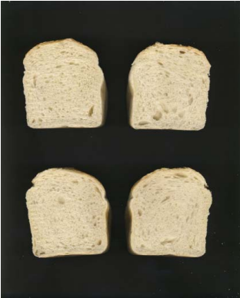
Şekilde orijinal ekmek görüntüleri gösterilmiş olup her bir görüntüde aynı konsantrasyona sahip 4 farklı ekmek dilimi görüntüsü bulunmaktadır.
Ham ekmek görüntüleri renkli olup bir resimde 4 farklı ekmek görüntüsü yer almaktadır. Öncelikle her bir ekmek görüntüsü ayrı bir görüntü olacak şekilde 104 farklı renkli ekmek görüntüsü elde edilmiştir.

Slide 6
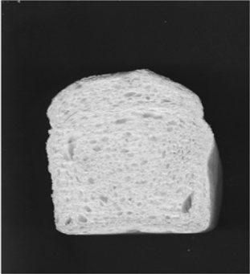
Daha sonra elde edilen renkli 104 adet ekmek görüntüsü gri seviye görüntüsüne dönüştürülmüştür. Şekilde örnek bir gri seviye ekmek görüntüsü gösterilmiştir.

Slide 7
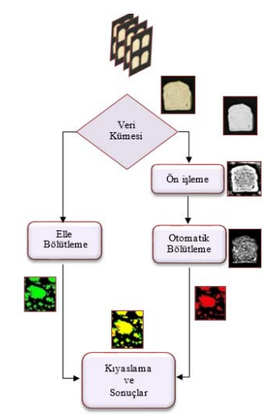
Şekilde çalışmada kullanılan işlemlerin bütününü özetleyen genel akış diyagramı verilmiştir. Diyagram incelendiğinde ekmek gözeneklerinin otomatik bölütlenmesi temelli bir ekmek doku analizi için yapılan işlemler görülmektedir. Gerçekleştirilen bölütlemenin başarımı da elle belirlenen gözenek görüntüleri kullanılarak ZSI başarım belirleme indeksine göre test edilmiştir.

Slide 8
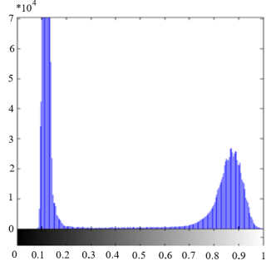
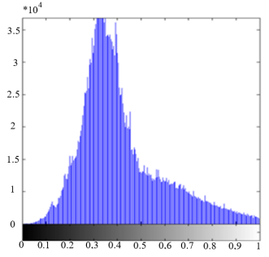
Histogram germe işlemi sonucunda görüldüğü üzere karşıtlığı iyileştirilmiş görüntüde gözeneklerin belirginliği Şekil 2’de yer alan gri seviye görüntüsüne göre artmaktadır.

Slide 9
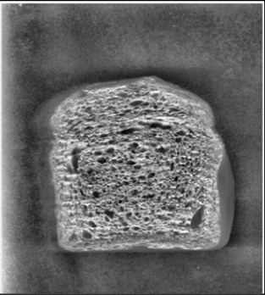
Histogram germe işlemi sonucunda oluşan görüntü histogramı gösterilmiştir. Histogram incelendiğinde Şekil 4’te yer alan ayrık iki histogram tepesi kaybolmuştur. Piksel aralığı ise histogram boyunca yayılmıştır.

Slide 10
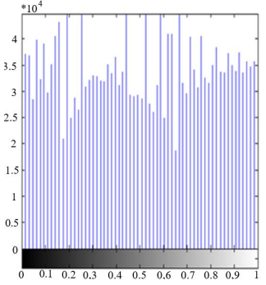
Histogram Eşitleme
Histogram eşitleme renk değerleri düzgün dağılımlı olmayan görüntüler için uygun bir görüntü iyileştirme metodudur. Şekildeki karşıtlığı iyileştirilmiş görüntü histogramına bakıldığında tepenin olduğu görülmektedir. Ancak histogram eşitleme işleminden sonra daha düzgün yayılımlı bir histogram elde edildiği görülmüştür.

Slide 11
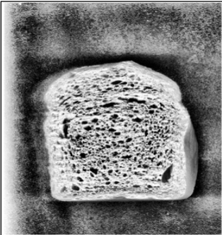
Bu işlemin uygulanması sonucunda elde edilen görüntü Şekilde gösterilmiştir. Ekmek dokularının açık renkte, gözeneklerin ise koyu renkte olduğu görülmektedir. Histogram eşitleme işleminden sonra ön işleme aşaması bitmiş olup, gözeneklerin bölütlenmesiyle görüntü işleme aşamasına geçilecektir.

Slide 12

Şekilde ise gözenek içleri doldurulmuş ve en büyük bağlı bileşen yöntemi kullanılarak bölütlenmiş ekmek yüzey görüntüsü gösterilmektedir. Böylelikle ekmek dokusu arka plandan ayırt edilmiştir. Bu da üzerinde doku analizi yapacağımız ekmek yüzeyinin belirlenmesi anlamına gelmektedir. Analizin yapılacağı bölge, uzman gıda mühendisinin görüşü doğrultusunda sınırları belirlenmiş ekmeğin orta bölümünden 600*840 piksel2 ’lik bir dikdörtgensel bölge olarak belirlenmiştir.

Slide 13
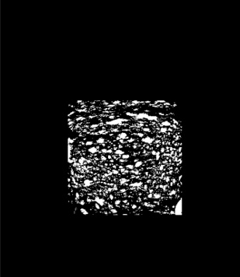
Bu bölgenin büyüklüğü tüm ekmek görüntüleri için aynı olup doku analizinin yapılacağı bölge olarak belirlenmiştir. Daha sonra, her ekmek görüntüsü için bu bölgede bulunan gözenekler bölütlenmiştir. Şekilde bölütlenmiş bu dikdörtgensel bölgenin gözenek görüntüsü gösterilmiştir.

Slide 14
İkili görüntü haline gelen bölütlenmiş gözenek görüntülerine Bağlantılı Bileşen Etiketleme (BBE) yöntemi uygulanmıştır. BBE siyah-beyaz görüntüler üzerine uygulanmakta olup birbiri ile 4’lü ya da 8’li komşuluğa sahip piksellerin bir grup içerisinde toplanmasını sağlayan bir işlemdir. Bu gruplama sonucunda, resim üzerindeki her bir grup bir nesneyi temsil edecek şekilde numaralandırılmaktadır. Yöntem ile görüntü üzerindeki tüm pikseller taranarak her piksele, aşağıdaki algoritma uygulanmaktadır:
Piksel Siyaha eşit değilse
-Pikselin Tüm komşularına bak (8’li komşuluk için)
-Tüm komşular siyah veya beyaz ise bu yeni bir pikseldir bu piksele yeni bir değer ata, diğer piksele geç
-Komşu piksellerden herhangi biri siyah ya da beyaz piksel ise bir önceki etiket numarasına bu pikseli kaydet }

Slide 15
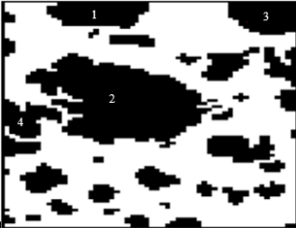
BBE sayesinde şekilce, büyüklükçe birbirinden ayrı olan gözeneklerin ortak özelliği olan birbirine bağlı aynı renk piksellerden oluşmasıdır. Böylelikle bağlı olan her bir piksel grubu bir değeri ile etiketlenmiş ve bu grubu oluşturan piksellerin koordinatları kaydedilmiştir. Bu sayede her bir gözenek ayrı bir nesne olarak algılanmakta ve bu gözeneklere ait sayı, alan, yoğunluk yuvarlaklık, şekil faktörü gibi sayısal verilere ulaşmak kolay olmaktadır. Şekilde belli bir bölgede etiketlenmiş gözeneklere ait temsili bir görüntü gösterilmiştir.

Slide 16
SONUÇLAR (CONCLUSIONS)
Yapılan çalışmada görüntü işleme teknikleri kullanılarak ekmek gözenekleri bölütlenmiştir. Bu sayede ekmek doku özellikleri belirlenerek katkı maddesinin cinsine, miktarına bağlı olarak ekmek yapısında meydana gelen değişimler ve gözeneklere ait sayısal veriler elde edilerek belirlenmiştir. DATEM katkı maddeli ekmeklerin kontrol grubu ekmeklere göre daha fazla gözenek sayısı ve gözenek alanına sahip olduğu görülmektedir.

Slide 17
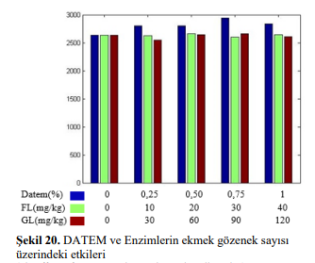
Buradan da DATEM katkı maddesinin ekmek hacmini arttırdığı sonucuna varılmıştır. Bu kapsamda en fazla gözenek sayısı ve en yüksek yoğunluk değerine %0,75’li yoğunlukta ulaşıldığı görülmüştür. Ayrıca %0,50 DATEM konsantrasyonunda boşluk oranının en yüksek olduğu görülmüştür.

Slide 18
FL katkı maddeli ekmeğin ise, 20’li konsantrasyonunun gözenek sayısı, toplam gözenek alanı ve yoğunluğunun en yüksek değerde olduğu görülmektedir. Ancak DATEM’le kıyaslandığında bu değerlerin daha küçük kaldığı görülmüştür. GL enzimli ekmeklerin 60 ve 90’lı konsantrasyonunda gözenek sayısı ve gözenek alanını arttırdığı, 120’li konsantrasyonunda ise gözenek sayısını azalttığı görülmektedir. Elde edilen sonuçlar FL ve GL lipaz enzimlerinin DATEM kadar olmasa da ekmek hacmine olumlu etki yaptığını göstermiştir

Slide 19
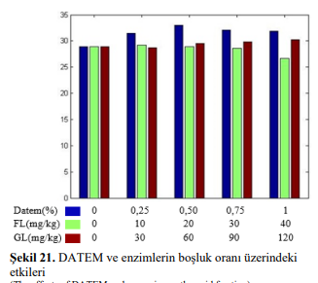
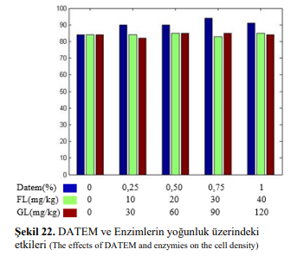

Slide 20
İZLEDİĞİNİZ İÇİN TEŞEKKÜRLER.
Görüntü İşleme 5.Hafta Ödevi
İbrahim TEKİN

